Slide 1



Sem Governança qualquer transformação e automação não passa de uma experimentação

Slide 2








Slide 3


20
102
PAINEL
PALESTRA

Slide 4
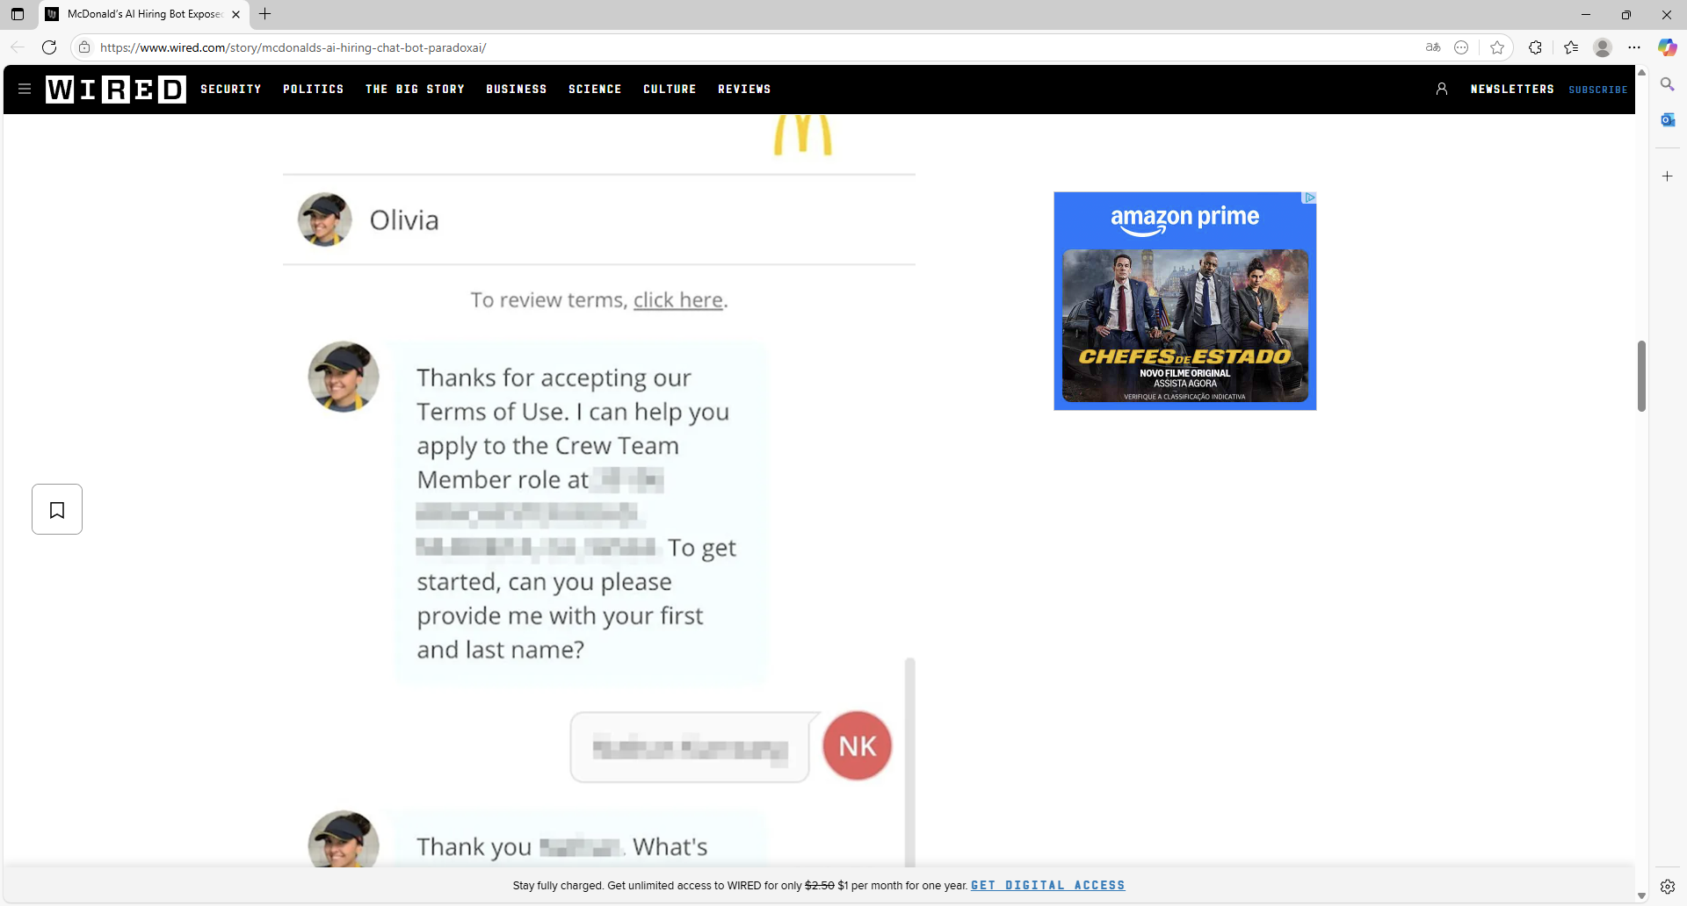

NEWS
Chatbot recomendou política que não existia
Chatbot da AirCanada recomendou a um cliente seguir uma política de reembolso por luto que não existia.
Tribunal deu ganho de causa ao cliente, mesmo após a companhia argumentar que o chatbot era uma “entidade legal separada responsável por suas próprias ações”.
Dados de candidatos expostos de Chatbot AI
Falha de segurança na plataforma McHire.com permitiu acesso a 64 milhões de registros de conversas entre candidatos a empregos no McDonald’s com o Chatbot AI Olivia, incluindo nome, e-mail, telefone e as conversas do chat, através de uma conta de administrador com a senha “123456”.
App de fotos confundiu casal com Gorilas
Programa de reconhecimento facial de aplicativo de fotos da Google incluiu uma legenda de 'gorilas' na imagem de um casal de afro-americanos.
"Estamos consternados e pedimos desculpas sinceras pelo ocorrido", afirmou um porta-voz.
Programa registrou outros problemas, como não reconhecer o rosto de algumas pessoas ou identificá-las como cães.
IA registra pedido de sorvete com bacon
Drive-thru do McDonald’s com IA registra pedidos grotescos com 400 McNuggets e misturas bizarras como sorvete com bacon.
Diversos vídeos viralizaram nas redes sociais mostrando os erros e virou motivo de piada.

Slide 5

Uma grande parte dos investimentos são desperdiçados
Relatório da McKinsey aponta que 70% dos programas em larga escala não atingem as metas.
Além de desperdiçar recursos, pode levar a clientes insatisfeitos e colaboradores desiludidos.

Slide 6

40% dos projetos com Agentes de IA serão cancelados até 2027
Segundo Gartner maioria dos projetos são experimentos em estágio inicial ou provas de conceito impulsionadas principalmente pelo hype e muitas vezes mal aplicadas.
Os motivos variam entre custos crescentes, resultados vagos e estruturas imaturas.

Slide 7



Tecnologia
Implementação
“ Surfar no hype “
Iniciativa isolada
Falta alinhamento estratégico
Não apresenta retorno
Não escalável
Poucos benefícios

Slide 8








DOCUMENTOS
PESSOAS
DADOS
POLÍTICAS
PROCESSOS
TECNOLOGIA
GOVERNANÇA

Slide 9

Segurança / Privacidade
Qualidade
Metadados
DADOS
Armazenamento
Integração

Slide 10

Contexto
Formato
Metadados
DOCUMENTOS
Distribuição
Segurança / Privacidade

Slide 11

Aderente a normas e legislação
Produtos e prazos
Rastreabilidade
PROCESSOS
Racionalização
Alinhamento com a estratégia

Slide 12

Arquitetura
Disponibilidade
TECNOLOGIA
Integração
Padrão
Segurança

Slide 13

Relevância
Atualização
Clareza
POLÍTICAS
Responsabilidade
Regras

Slide 14

Capacitação
Cultura
Resistências
PESSOAS
Apoio da Gestão
Engajamento

Slide 15

Agilidade
Qualidade
Disponibilidade
Redução de erros
Redução de custos
Compartilhamento
Melhor experiência
Personalização
Predição
Melhor tomada de decisão
Tecnologias
Benefícios

Slide 16

Governança
Mitigar os riscos
Escalabilidade
Sustentabilidade
Alinhamento com a estratégia
Otimização do investimento

Slide 17

Transformação
GOVERNANÇA
Experimentação

Slide 18











cabassi@informsysconsult.com.br
Notes:
Agradecer a presença de todos
Espero ter contribuído com informações relevantes
Podem contatar por meio dos diferentes canais
Coloco a disposição para perguntas

